Slide 1
Corso di Software Architecture Design Presentazione dei risultati della Iteration Review n. 2 9 Maggio 2023
Identificativo del Team: G8
Componenti del Team:
Abdel Majid Zaira, Cipollaro Daiana, Di Serio Francesco, Manco Lorenzo
Identificativo del Task: T6

Slide 2
Obiettivi dell’Iterazione
O1: Creazione di un primo prototipo (statico)
O2: Padronanza dei framework più complessi
O3: Produzione e raffinamento della documentazione (diagrammi)
O4: Realizzazione della prima storia utente con priorità alta

Slide 3
Attività Svolte
Attività di ingegneria del software avviate o svolte
Raffinamento dei requisiti
Sviluppo di Prototipi
Progettazione preliminare
Sviluppo di codice
Raffinamento dell’interfaccia
Sviluppo dei diagrammi di sequenza
Definizione delle dipendenze con gli altri componenti
Altre attività organizzative/ di supporto al team svolte
Riunioni di gruppo tramite MS Teams
Riunioni in presenza
Organizzazione delle successive iterazioni
Approfondimento della documentazione relativa alle tecnologie utilizzate

Slide 4
Artefatti
Diagramma di sequenza
Prototipo dell’interfaccia
Diagramma dei componenti
Sprint Backlog
Artefatti Futuri
Rifinitura del codice
Implementazione della logica relativa ai bottoni
Implementazione delle successive storie utente

Slide 5
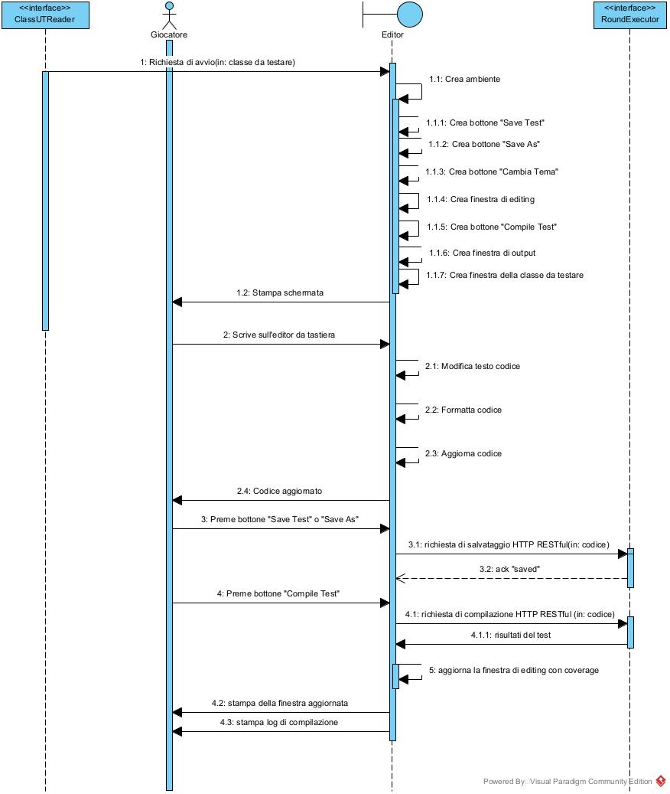
Sequence Diagram

Slide 6
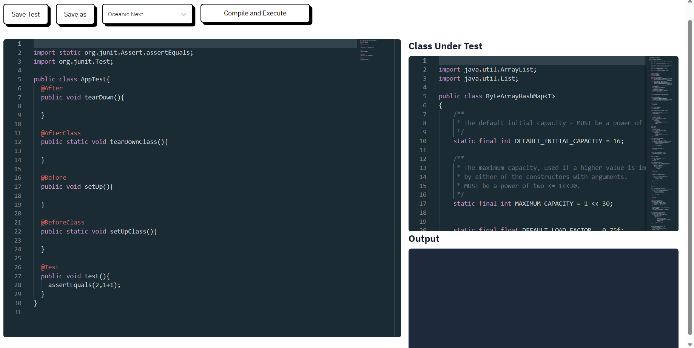

Slide 7
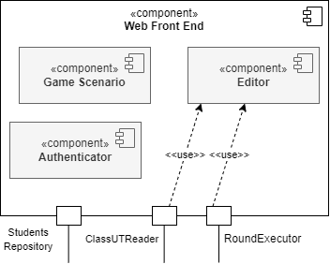
Component Diagram

Slide 8
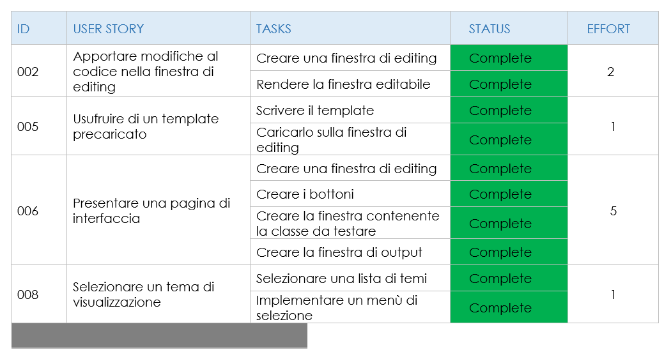
Sprint Backlog

Slide 9
Risultati ottenuti e sviluppi futuri
Cosa abbiamo ottenuto a valle dell’iterazione ?
Primo prototipo dell’interfaccia di editing
Maggiore padronanza delle tecnologie da utilizzare
Visione globale dell’interazione con altri componenti
Come intendiamo procedere nella prossima iterazione?
Raffinamento del prototipo:
Implementazione delle funzionalità del bottone «Compile» (coverage)
Raffinamento della visualizzazione della classe da testare
Studio e approfondimento delle tecnologie per la generazione della coverage

